Slide 1
Исследование категории «здоровье» в сознании современных подростков
РЕБЯТА!!!!!! Давайте жить «ЗДОРОВО!!!»
Выполнила: Ясюкевич Мария
Класс: 7 «В»
Научный руководитель:
Трифонова Елена Александровна
Педагог -психолог
Россия, г.Гай,
МБОУ «СОШ № 8»
Notes:
1.Здравствуйте, меня зовут Ясюкевич Мария. Хочу представить вашему вниманию проект Исследование категории «здоровье» в сознание современных подростков.

Slide 2
ЗДОРОВЬЕ ДЕТЕЙ
Проблема здоровья детей очень актуальна, без её решения нет будущего!
Notes:
2.Снижение уровня показателей здоровья подростков - актуальная проблема современного общества. Ее решение включает в себя множество составляющих. Однако, по мнению специалистов, ведущее занимает формирование у подрастающего поколения ценностного отношения к своему здоровью.

Slide 3
Цель работы:
Выяснить мнение школьников о составляющих компонентах понятия «здоровье», определить, насколько приоритетным оно является в сознании современных подростков по сравнению с другими жизненными ценностями
Задачи:
1. Проанализировать собранную информацию по теме.
2. Проанализировать уровень осведомлённости учащихся МАОУ «СОШ №8» по данной теме и выяснить, что они понимают под понятием «здоровье» и ЗОЖ.
3. С помощью разработанной программы «Построй свою модель ЗОЖ» определить уровень ведения учащимися ЗОЖ и причины, влияющие на это в той или иной степени.
4. Протестировать учащихся по системе М. Рокича и Ш. Шварца с целью определения позиции здоровья в их жизненных ценностях.
5. Сделать выводы о проделанной работе.
Notes:
3.Поэтому Мы поставили цель выяснить мнение школьников о составляющих компонентах понятия «здоровье» и определить насколько приоритетным оно является в их сознании
Определили задачи.
1.Проанализировать собранную информацию по теме.
2.Проанализировать осведомлённости учащихся своей школы о составляющих компонентах «здоровья» и ЗОЖ,
4. Выяснить насколько приоритетным оно является в сознании подростков
5. Сделать выводы о проделанной работе.

Slide 4
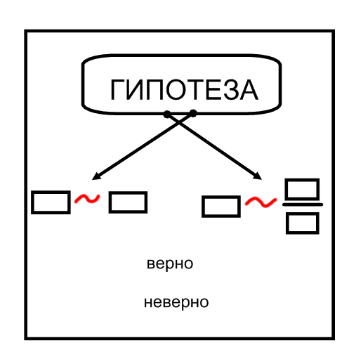
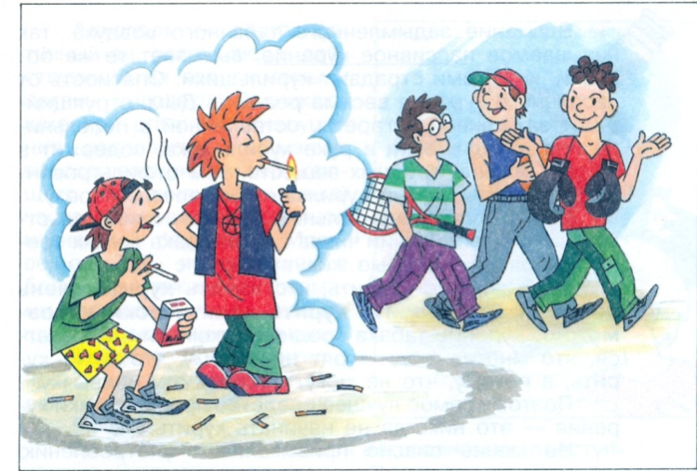
Гипотеза: Забота о своём здоровье с детства, формирование и ведение здорового образа жизни способствует избеганию многих проблем, связанных со здоровьем, личной и социальной самореализации
образ современных школьников в отношении понятия «здоровье»
(подросток)
Предмет
исследования
Объект
исследования
Методы: анализ разработанной нами анкеты "Что вы знаете о здоровом образе жизни", программы «Построй свою модель ЗОЖ», а также сочинений учащихся и тестов Ценностей М. Рокича и Ш. Шварца.
Notes:
5. Обьектом нашего исследования стал образ современных школьников в отношении понятия «здоровье».
Предметом учащиеся 7 класса.
Наша гипотеза: Если преподнести материал необычно, то это заинтересует учащихся.

Slide 5
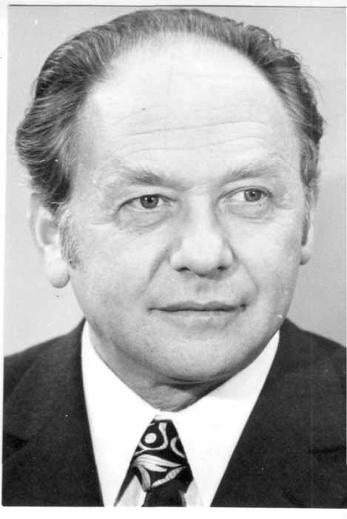
«ЗДОРОВЬЕ-способность человека сохранять соответствующую возрасту устойчивость в условиях резких изменений количественных и качественных параметров триединого потока сенсорной, вербальной и структурной информации».
И.И. Брехман
Основатель валеологии — науки об индивидуальном здоровье человека,
По мнению ВОЗ
«Здоровье — это состояние полного физического, душевного и социального благополучия, а не только отсутствие болезней и физических дефектов»
Notes:
7.Слово «здоровье», принадлежит к тем понятиям, значение которых все знают, но понимают по-разному. существует много определений здоровья. Но одно можно утверждать точно Здоровье человека – это главная ценность жизни каждого из нас.

Slide 6
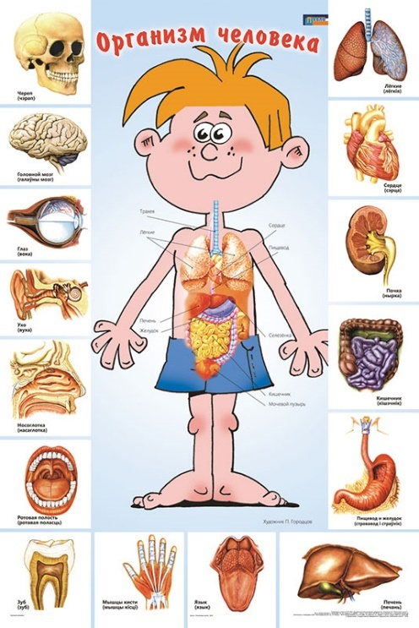
КОМПОНЕНТЫ ЗДОРОВЬЯ
Биологическое здоровье
Соматическое здоровье
Физическое здоровье
Психическое или душевное
Нравственное здоровье
Социальное здоровье
текущее состояние органов и систем организма человека
уровень роста и развития органов и систем организма
определяет духовность человека
Notes:
8. В настоящее время принято выделять несколько компонентов здоровья
Биологическое непосредственно связанное с организмом оно подразделяется на Соматическое и Физическое
Психическое или душевное, которое относится к разуму, интеллекту, эмоциям человека, сюда же относят и нравственное здоровье определяющее духовность человека. И Социальное, оно связано с влиянием на личность других людей и общества в целом.

Slide 7
Данные ВОЗ
Notes:
9.По заключению экспертов ВОЗ, если принять уровень здоровья за 100%, то мы видим, что на 50% оно зависит от самого человека, от того образа жизни, который он ведет.

Slide 8
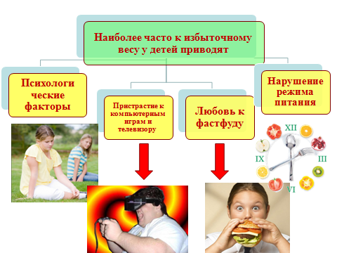
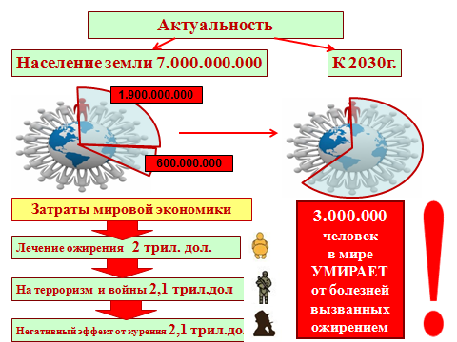
Да, действитель-
но, наше здоровье в большей степени
зависит от
образа жизни!
Notes:
10 Здоровый образ жизни это показатель, указывающий, как человек реализует окружающие его условия жизнедеятельности для своего здоровья, и он в свою очередь имеет ряд определённых составляющих которым необходимо следовать.

Slide 9
Жизненные ценности человека являются его внутренним компасом, по которому необходимо сверять все шаги.
Жизненные ценности человека являются абсолютными величинами – они занимают первое место в его мировоззрении и оказывают прямое воздействие на то, какие направления жизнедеятельности будут для него приоритетными, а что он будет воспринимать как второстепенное
Notes:
11. на сегодняшний день ценностная роль здоровья всё больше растёт в сознании людей. Но ведь формироваться жизненные ценности начинают в детстве, а во взрослой жизни они уже оказывают влияние на поступки, на принятие решений, на личностный выбор. Поэтому очень важно понимать как расставлены приоритеты подростков, и какое место в них занимает здоровье, чтобы иметь возможность повлиять на них.

Slide 10
"Что вы знаете о здоровом образе жизни?"
7 класс
группы учащихся в зависимости от их знаний и представлений о здоровом образе жизни
С высоким уровнем
регулярно включают в свою жизнедеятельность основные элементы здорового образа жизни
Со средним уровнем
отсутствует личная заинтересованности в ведении ЗОЖ
С низким уровнем
интереса к собственному ЗОЖ почти не проявляют
Notes:
12. Итак, Для проведения исследования В качестве испытуемых нами были выбраны 21 учащийся 7 класса
Им было предложено ответить на вопросы анкеты "Что вы знаете о здоровом образе жизни?" направленные на выявление знаний и представлений о ЗОЖ,. Результаты показали, что респондентов можно поделить на группы с высоким, средним и низким уровнями знаний

Slide 11
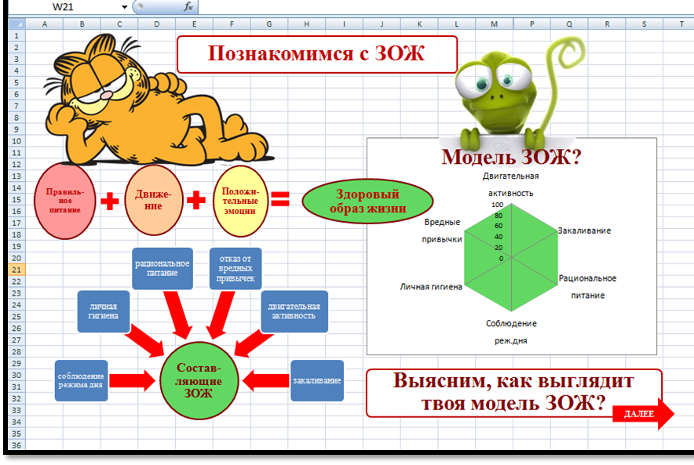
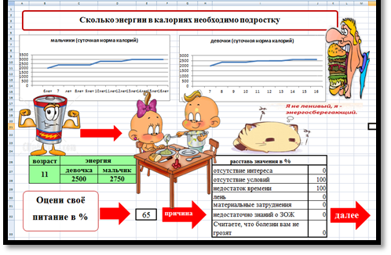
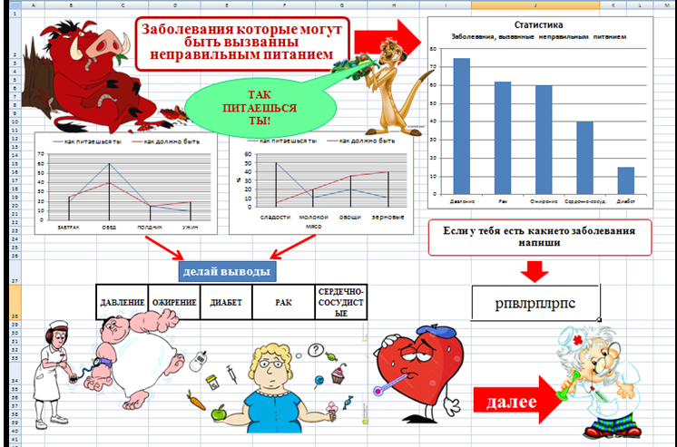
Группы учащихся в зависимости от их знаний и представлений о здоровом образе жизни
Программа-тест
«Построй свою модель ЗОЖ»
Notes:
13. Анкетирование выевило общий результат для получения более точной картины, учащимся необходимо было пройти программу-тест, «Построй свою модель ЗОЖ», в результате каждый из них смог наглядно увидеть свою модель ЗОЖ и проанализировать причины, влияющие на неё вид

Slide 12
Notes:
14. обобщив результаты, мы увидели, что большая часть респондентов ссылается на отсутствие времени, но есть и такие, кто считает, что болезни им просто не грозят.

Slide 13
Для определения приоритета понятия «здоровья» по сравнению с другими ценностями в сознании современных подростков мы использовали:
Тест М. Рокича «Ценностная ориентация подростков»
Ценностный опросник Ш.Шварца
Пишем сочинение – рассуждение «Мои жизненные приоритеты»
Notes:
15.Далее испытуемым необходимо было пройти ряд тестов по методике М.Рокича и Ш.Щварца. Мы взяли две методики для более точного результата ответов и создали их электронные варианты в программе эксель. При этом поняли, что определить свои главные жизненные ценности будет не так уж просто. Поэтому решили предложить учащимся перед тестированием написать сочинение рассуждение о своих главных жизненных ценностях. Надеясь, что это поможет при ответе на тесты

Slide 14
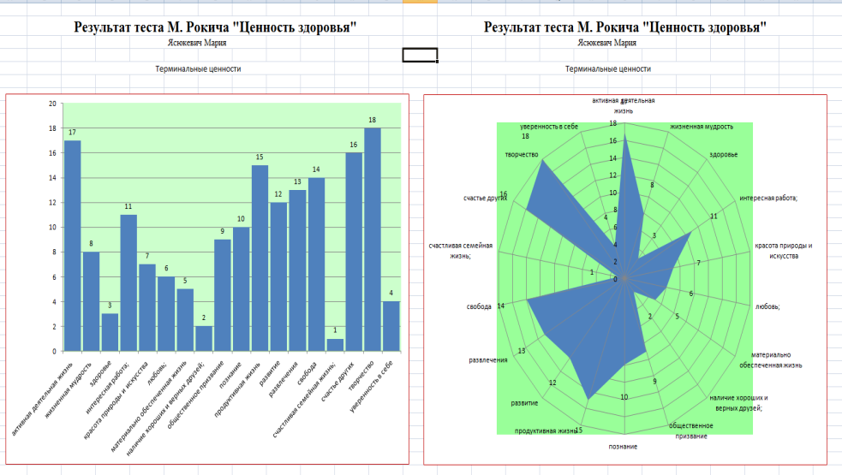
Результаты тестирований
Тест М. Рокича «Ценностная ориентация подростков»
Ценностный опросник Ш.Шварца
Семья
Полученная в результате исследования индивидуальная иерархия ценностей может быть разделена на три равные группы
предпочитаемые ценности, значимые (ранги с 1 по 6)
Безраз-личные
(7-12)
отвергаемые,
незначимые (13-18 ранг иерархии)
1.Семья 2.Дружба 3.Здоровье 4.Уверен.в себе 5.Материал.обеспеч. 6.Любовь
Ранговое соотношение
1-3 Ценности имеют высокую значимость
1.Доброта 2.Традиции 3.Самостоятельность
4-5 Ценности имеют среднюю значимость
7-10 Ценности имеют низкую значимость
10.Власть
Дружба
Здоровье
Notes:
16. И мы оказались правы. Учащимся было легче расставлять приоритеты, но печальным оказался тот факт, что среди главных жизненных ценностей, здоровье большинство подростков поставило лишь на 3 место, после семьи и дружбы.

Slide 15
Выводы:
1.Дети не полно осведомлены об основных аспектах ЗОЖ, у них не достаточно хорошо сформирована мотивация на ЗОЖ.
2.Здоровье как ценность занимает в сознание подростков не главное положение.
Дружба
Семья
Здоровье
3. Подтвердилась актуальность темы здоровья, здорового образа жизни
Notes:
17. В результате своей работы, мы достигли поставленной цели, реализовали задачи. Дети не полностью осведомлены об основных составляющих ЗОЖ, у них не достаточно хорошо сформирована мотивация на ЗОЖ, а само здоровье как ценность занимает в их сознании не главное место.

Slide 16
Учебно-информационное пособие «Мы за здоровый образ жизни!»
Notes:
18. Кроме того, нам удалось актуализировать тему здоровья, внедриит в практику созданное нами пособие и рекомендации по ведению ЗОЖ, тем самым подтвердив нашу гипотезу

Slide 17
экология 35%
Решение:
Защита окружающей среды
Работа продолжается!
Notes:
19. работа на этом не заканчивается. Результаты тестирования показали так же, что одной из причин влияющей на здоровье учащиеся считают экологический фактор и основное решение видят в защите и охране окружающей среды.

Slide 18
Notes:
20. чтобы поддержать их в этом выборе, а также ещё больше повысить интерес к данной теме, мы создали ряд обучающих презентаций по этой теме и компьютерные игры к ним.

Slide 19
Спасибо
за
внимание!
Notes:
21.На этом у меня всё, спасибо за внимание! ТЕПЕРЬ ВЫ МОЖЕТЕ ЗАДАВАТЬ СВОИ ВОПРОСЫ.

